Slide 1
ΑΛΚΟΟΛ

Slide 2
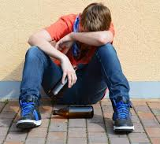
ΑΙΤΙΑ
Ενήλικη συμπεριφορά
Φίλοι
Διαφήμιση
Σχέσεις-Οικογενειακή δομή
Διαχείριση άγχους
Αίσθημα καταπίεσης
Αποδοχή
Χαμηλή αυτοπεποίθηση
Σοβαρό τραυματικό γεγονός
Απόρριψη

Slide 3
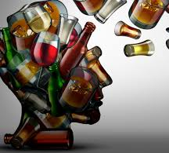
ΤΙ ΛΕΝΕ ΟΙ ΕΦΗΒΟΙ - ΑΛΚΟΟΛ
Νιώθω κεφάτος, χαλαρός
Μου φτιάχνει τη διάθεση
Διώχνει το άγχος και το στρες
Μου δίνει δύναμη
Γιατί έχω προβλήματα

Slide 4
ΕΝΔΕΙΚΤΙΚΑ ΠΟΣΟΣΤΑ - ΑΛΚΟΟΛ
Οι Έλληνες έφηβοι στις πρώτες θέσεις κατανάλωσης αλκοόλ
Μπίρα ή κρασί στα 12-13
Σκληρά ποτά στα 14-15
15%των εφήβων έχει μεθύσει πάνω από τρεις φορές σε ένα χρόνο

Slide 5
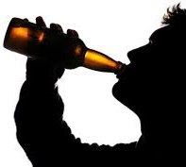
ΣΥΝΕΠΕΙΕΣ - ΑΛΚΟΟΛ
Οργανικές συνέπειες που φτάνουν και στον θάνατο
Νευρολογικές φθορές-συκώτι
Επικίνδυνες συμπεριφορές(καταστροφές-τραυματισμοί)
Ευερεθιστότητα
Επιπόλαιες αποφάσεις
Επιθετικότητα-βία
Εύκολο θύμα βίας

Slide 6
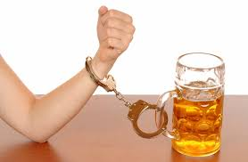
ΑΜΕΣΕΣ ΣΥΝΕΠΕΙΕΣ - ΑΛΚΟΟΛ
Συγκέντρωση
Χαμηλή σχολική επίδοση
Άνετοι και κοινωνικοί ή γελοιοποίηση
Τα όργανα μικρογραφία αλλά όχι ο εγκέφαλος(δομή και λειτουργία)

Slide 7
ΑΝΤΙΜΕΤΩΠΙΣΗ
Ενημέρωση
Σωματική άσκηση
Σωστή διατροφή
Ψυχολογική στήριξη
Ενίσχυση αυτοεκτίμησης
Κοινωνικές Δεξιότητες
Ποιος είναι όμορφος και ελκυστικός;

Slide 8
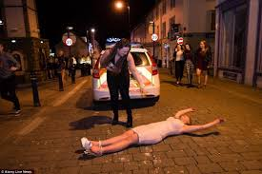
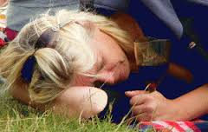
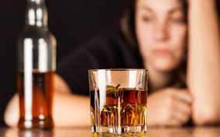

Slide 9
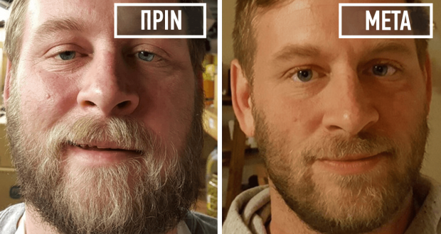
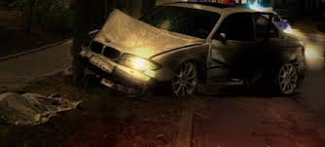

Slide 10
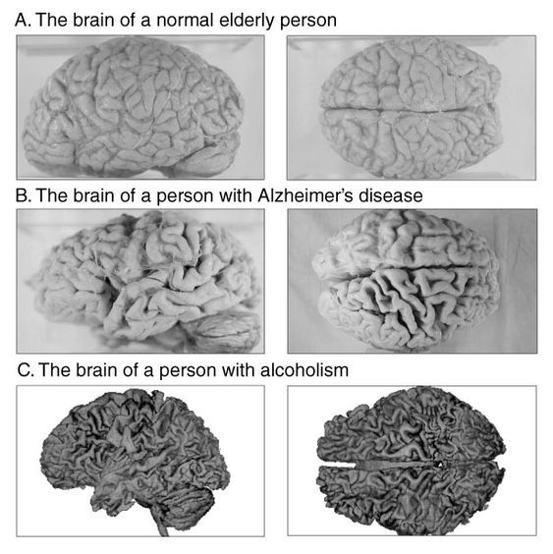
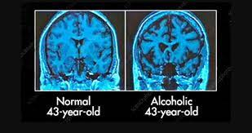

Slide 11
Το αλκοόλ είναι ασφαλής και ακίνδυνη ουσία
Πολλοί άνθρωποι θεωρούν το αλκοόλ ασφαλές κι ακίνδυνο, επειδή είναι νόμιμη ουσία και η χρήση του είναι κοινωνικά αποδεκτή και διαδεδομένη.
Όμως, επιστημονικά κατατάσσεται στην κατηγορία των πλέον τοξικών ουσιών μαζί με την ηρωίνη και την κοκαΐνη.
Είναι εθιστική ουσία, δηλαδή η μακροχρόνια κατάχρησή του προκαλεί εξάρτηση. Ο άνθρωπος που έχει εξαρτηθεί από το αλκοόλ δεν πίνει πια για ευχαρίστηση, αλλά για να νιώσει απλά «φυσιολογικός».
Η υπερβολική κατανάλωση αλκοόλ μακροπρόθεσμα μπορεί να προκαλέσει σοβαρές βλάβες στον ανθρώπινο οργανισμό, όπως κίρρωση του ήπατος, καρδιόπαθεια και καταστροφή των εγκεφαλικών κυττάρων με αποτέλεσμα διαταραχές στη μνήμη, την αντίληψη και την ικανότητα μάθησης.
Ακόμα και η περιστασιακή κατάχρηση αλκοόλ αυξάνει τις πιθανότητες για τραυματισμούς, τροχαία ατυχήματα και θανάτους.

Slide 12
Το αλκοόλ κάνει τον άνθρωπο να αισθάνεται καλά, να είναι ευχάριστος στην παρέα και να διασκεδάζει
Όσο αυξάνεται η κατανάλωση, τόσο ελαττώνεται η κρίση, παρουσιάζεται δυσκολία στο βάδισμα και αλλοιώνονται η ομιλία και η όραση.
Σε επίπεδο συμπεριφοράς δημιουργείται αίσθηση υπερβολικής αυτοπεποίθησης, μειώνονται οι αναστολές με αποτέλεσμα ο άνθρωπος να συμπεριφέρεται με τρόπο διαφορετικό απ’ ότι αν ήταν νηφάλιος. Συνεπώς, αυξάνονται οι πιθανότητες να γίνει ενοχλητικός και φαιδρός, αντί για ευχάριστος στην παρέα.

Slide 13
Πρέπει να πιεις πολύ για να έχεις hangover.
Δεν χρειάζεται να το παρακάνεις. Για κάποιους ανθρώπους, μερικά ποτά αρκούν για να προκαλέσουν πονοκέφαλο και συμπτώματα hangover την επόμενη μέρα. Πίνοντας νερό ή ένα μη αλκοολούχο ποτό ανάμεσα σε κάθε μονάδα αλκοόλ που καταναλώνετε, θα παραμείνετε ενυδατωμένοι και θα μπορέσετε να μειώσετε τη συνολική ποσότητα αλκοόλ που θα καταναλώσετε.

Slide 14
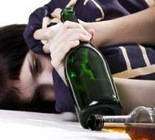
Το hangover δεν κοιτάει φύλο
Αν ένας άνδρας πιει την ίδια ποσότητα αλκοόλ με μία γυναίκα, οι επιπτώσεις στη γυναίκα θα είναι πολύ πιο έντονες. Αυτό συμβαίνει επειδή οι άνδρες έχουν υψηλότερο ποσοστό νερού στο σώμα τους, το οποίο τους βοηθά να διαλύουν καλύτερα το αλκοόλ που καταναλώνουν.

Slide 15
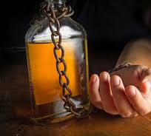
Μεθύσι είναι θα περάσει.
Η δηλητηρίαση από αλκοόλ μπορεί να θέσει σε κίνδυνο τη ζωή του ατόμου. Αν δείτε κάποιον να κάνει πολλαπλούς εμέτους ή να χάνει τις αισθήσεις του συνεπεία της κατανάλωσης αλκοόλ, είναι σημαντικό να καλέσετε ασθενοφόρο, καθώς υπάρχει κίνδυνος σοβαρής αφυδάτωσης ή/και εγκεφαλικής βλάβης.

Slide 16
Ένα ποτό μας χαλαρώνει πριν τον βραδινό ύπνο
Ό,τι κι αν πιείτε πριν μπείτε για ύπνο, εφ’ όσον περιέχει αλκοόλ θα σας γυρίσει μπούμερανγκ. Και αυτό διότι μπορεί να σας βοηθήσει να αποκοιμηθείτε πιο γρήγορα, αλλά διαταράσσει τον βαθύ ύπνο. Έτσι, θα ξυπνήσετε αργότερα και θα νιώθετε κουρασμένοι και ίσως με παρεπόμενα μέθης. Αν μάλιστα σας γίνει συνήθεια το αλκοόλ πριν τον ύπνο, τελικά θα απορρυθμιστεί ο ύπνος σας και θα δυσκολευθείτε να ανακτήσετε μια φυσιολογική ποιότητα.

Slide 17
Το αλκοόλ προκαλεί βλάβες μόνο στο ήπαρ
Η υπερκατανάλωση οινοπνευματωδών ποτών προκαλεί πολλές και διαφορετικές χρόνιες παθήσεις. Το ήπαρ είναι μόνο ένα από τα όργανα που πλήττει (αυξάνει τον κίνδυνο κίρρωσης και καρκίνου). Πλήττει και την καρδιά (αυξάνει τον κίνδυνο καρδιοπάθειας, καρδιακής αρρυθμίας), ενώ αυξάνει και την αρτηριακή πίεση. Μπορεί επίσης να οδηγήσει στο εγκεφαλικό και σε ορισμένους καρκίνους κεφαλής & τραχήλου (π.χ. στόματος, οισοφάγου). Αυξάνει επίσης τον κίνδυνο καρκίνου στο πεπτικό σύστημα και τον κίνδυνο καρκίνου του μαστού.

Slide 18
Το ποτό δίνει κέφι και ενέργεια
Πολλοί νομίζουν ότι το αλκοόλ δρα τονωτικά, αλλά στην πραγματικότητα καταστέλλει τις εγκεφαλικές λειτουργίες. Οι πρώτες που αδρανοποιούνται είναι εκτελεστικές λειτουργίες, όπως η κριτική ικανότητα, ο έλεγχος της ψυχικής διάθεσης και οι φυσικές αναστολές. Μερικοί άνθρωποι εκλαμβάνουν τις αντιδράσεις αυτές ως ευφορία. Ωστόσο άλλοι αισθάνονται υπνηλία, λήθαργο, ακόμα και αίσθημα κατάθλιψης. Ό,τι κι αν νομίζετε, λοιπόν, το αλκοόλ δεν τονώνει τον οργανισμό.

Slide 19
Το αλκοόλ μειώνει το στρες και το άγχος
Επειδή δρα κατασταλτικά στον εγκέφαλο, αρχικά μοιάζει να μας χαλαρώνει. Η ευδαιμονία, όμως, δεν διαρκεί πολύ. Αντιθέτως, την επομένη ημέρα, το άγχος ανακάμπτει δριμύτερο. Στην πραγματικότητα, όσο περισσότερο πίνει κανείς, τόσο εντείνονται οι επιδράσεις στην λειτουργία του εγκεφάλου και τα αισθήματα κατάθλιψης, επιθετικότητας, θυμούς, άγχους και στρες. Πόσο μάλλον που όταν κάποιος χρησιμοποιεί το ποτό για να «μουδιάσει» τα αρνητικά συναισθήματά του, δεν μαθαίνει να τα διαχειρίζεται σωστά.

Slide 20
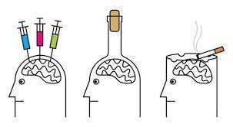
ΟΥΣΙΕΣ ΠΟΥ ΕΘΙΖΟΥΝ

